Slide 2
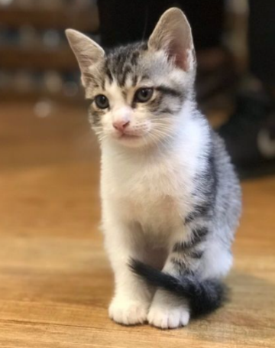
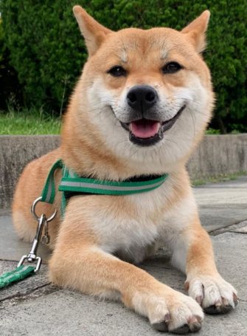
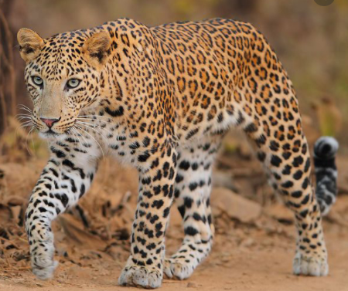
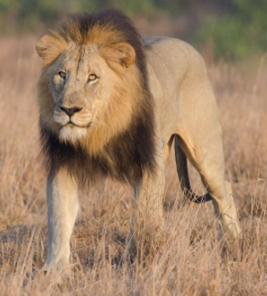
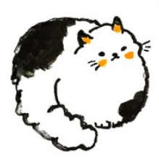
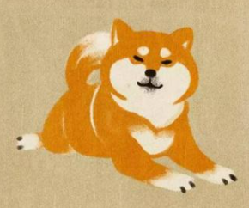
Transfer Learning
Target data
Task:
貓狗分類
Source data
Domain相同 Task不同
Domain不同 Task相同
Notes:
Transfer learning 遷移學習指的是拿和目前任務無關的資料，來幫助我們訓練正在進行的任務，假設我們現在要做貓狗的分類，Target data就是貓和狗的圖片，Source data就是和任務無關的資料，Source data有2種可能，一種可能是資料的domain是一樣的，但任務不一樣的，像是手中有一些資料是分大象和老虎，domain是像的，都是現實當中動物的圖片，但不是貓跟狗。另外一種可能是domain不一樣，但任務是一樣的，一樣是貓狗的圖片，卻是用畫出來的。後面都會圍繞Target data和Source data

Slide 3
Domain Adaptation
Task 是 Target domain，但 Target data 沒有或是少量標註，Source data皆有標註
資料是相同性質(都是影像或都是語音)
D^{s}
D^{t}
D^{s} ≠ D^{t}
T^{s} = T^{t}
Domain不同
Task相同
Source
皆有標註
Target
沒有或是少量標註
Notes:
Transfer learning 其實是很多種方法的統稱，Domain Adaptation是其中一個方法，主要解決資料的Domain不同，但任務相同的問題，使用Transfer learning還有一個前提是Target data的數量不多，如果Target data數量足夠的話，那也不需要做Transfer learning 了，直接拿去訓練模型就好

Slide 4
Features
Target
Domain Adaptation
Target
Source
Source
不同特徵空間
Classifier Bad
相同特徵空間
Classifier Good
Notes:
Domain Adaptation主要是在Feature上面做處理，從資料中提取的Feature，可以想像他是在一個特徵空間中，我們的分類模型是拿Source Domain的feature去訓練的，但我們也想把這個classifier給投影到Target Domain上面，那當Target Domain和Source Domain差非常多的時候，也就是Target Domain feature space 和 Source Domain feature space 重疊的區域非常的少，那這個Classifier會是非常差的。
同樣的，假如我們把Target Feature 和 Source Feature給投影到同一個feature space，那train在Source Domain上面的classifier也可以用在Target Domain上面

Slide 5
Domain Adaptation Methods
1.Discrepancy
2.Adversarial
Notes:
那有幾個方法就是在做讓Target Feature 和Source Feature投影到同一個Feature space上面

Slide 6
Discrepancy
feature extractor
Target
透過一些統計手法，
例如：loss function，
使兩個domain之間的距離
更加接近
Distance close
feature extractor
Source
Notes:
首先是Discrepancy，他的作法是當我們提取出target domain feature 和 Source domain feature 後，Discrepancy主要是計算這2個feature之間的距離，透過一些loss function，使兩個domain的距離更加接近

Slide 7
Discrepancy Methods
Deep Domain Confusion (MMD)
Deep Adaptation Networks
Notes:
接下來先介紹使用Discrepancy方法的經典論文

Slide 8
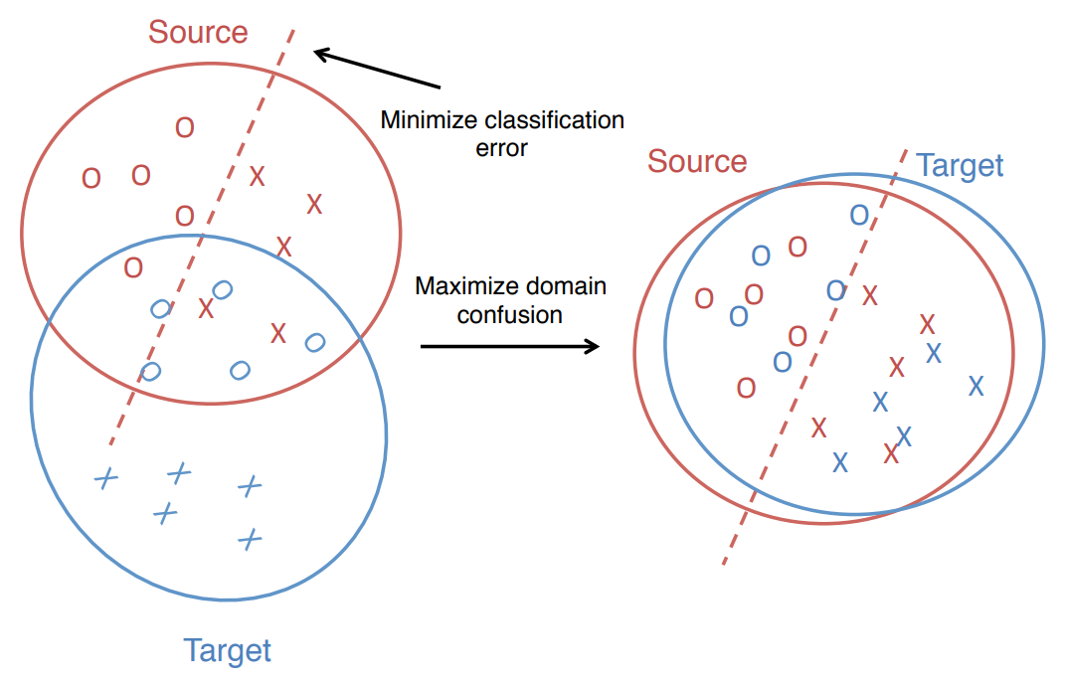
Deep Domain Confusion
Deep Domain Confusion: Maximizing for Domain Invariance
Arxiv: https://arxiv.org/abs/1412.3474/
Notes:
首先是Deep Domain Confusion，從這張圖來看，這篇論文想要做到的是在計算Minimize classification error的同時，也想要把Source domain 和 Target Domain的分布拉近

Slide 9
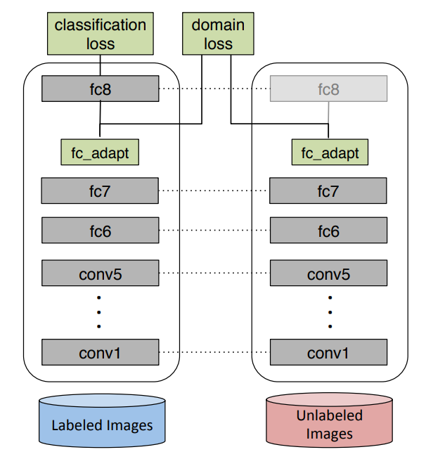
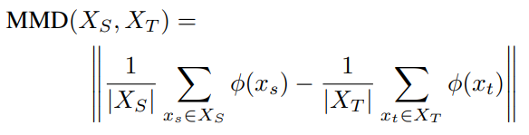

Deep Domain Confusion
Maximum Mean Discrepancy (MMD)
測量特徵分布之間的距離
Objective Function
Classification + MMD:
Source
Target
Notes:
那具體是怎麼做到，其實作法相當直接，作者在原有的AlexNet上，加了一個Adaptation layer，用來計算target feature和source feature之間的距離，作為Domain loss，所以這篇論文主要就是在做最小化MMD距離，由於Source data都有label，所以也可以在Source domain上做classification，在最後Objective Function是由Source domain classification loss和最小化target feature和source feature之間的距離所組成
所組成

Slide 10
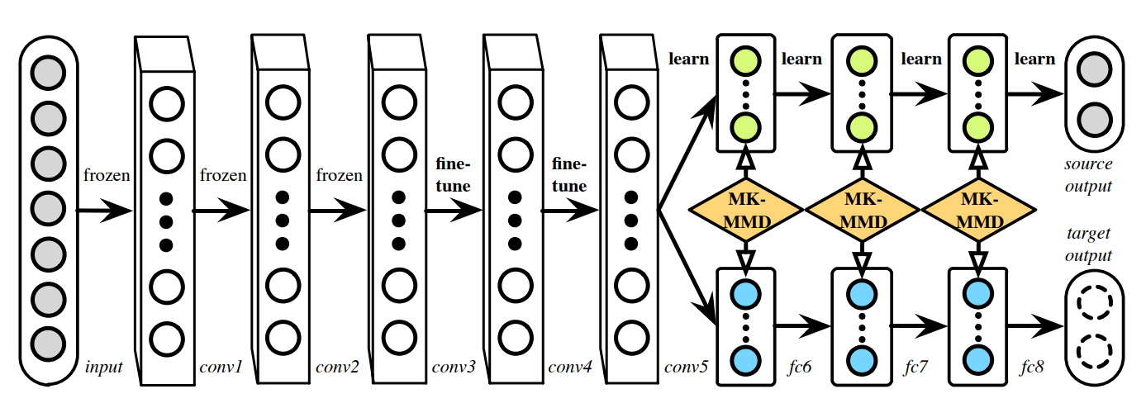
Deep Adaptation Networks
Learning Transferable Features with Deep Adaptation Networks
Arxiv: https://arxiv.org/abs/1502.02791/
Multiple Kernel MMD
Single adaption layer → Multiple adaption layers
Notes:
接下來這篇Deep Adaptation Networks，繼承了上一篇論文的想法，其實就是把上一篇的單層MMD變成多層MMD，這篇的主要想法是在低層和高層之間都加入Adaptation layer，可以得到比較好的結果

Slide 11
Domain Adaptation Methods
1.Discrepancy
2.Adversarial
Notes:
剛剛提到的Discrepancy是比較早的作法，通常計算feature之間的距離公式都是人為事先設定好的，所以後來才嘗試用Network來硬train一波，效果還會比較好，接下來Adversarial方法是近年來比較常使用到的方法

Slide 12
Adversarial
Feature extractor
Target
Domain
Classifier
混淆
Feature extractor
Source
透過 Domain Classifier 分辨特徵來自 Target domain 還是 Source domain，若分辨不出，表示在相同特徵空間內
Notes:
Adversarial方法基本上增加了這個Domain classifier分類器，Domain Classifier 是用來分辨input feature是來自哪一個 Domain，為什麼要做Domain Classifier ，我們希望訓練的過程中Domain Classifier會越來越強，當Domain Classifier已經很強，那input feature還可以騙過Domain classifier，讓Domain classifier產生混淆，分辨不出feature是來自Target domain還是Source domain，代表這些feature可以說就是在同一個feature space內了

Slide 13
Adversarial Methods
Simultaneous Deep Transfer Across Domains and Tasks
Domain Adversarial Training of Neural Networks (DANN)
Notes:
接下來介紹使用Adversarial方法的論文

Slide 14
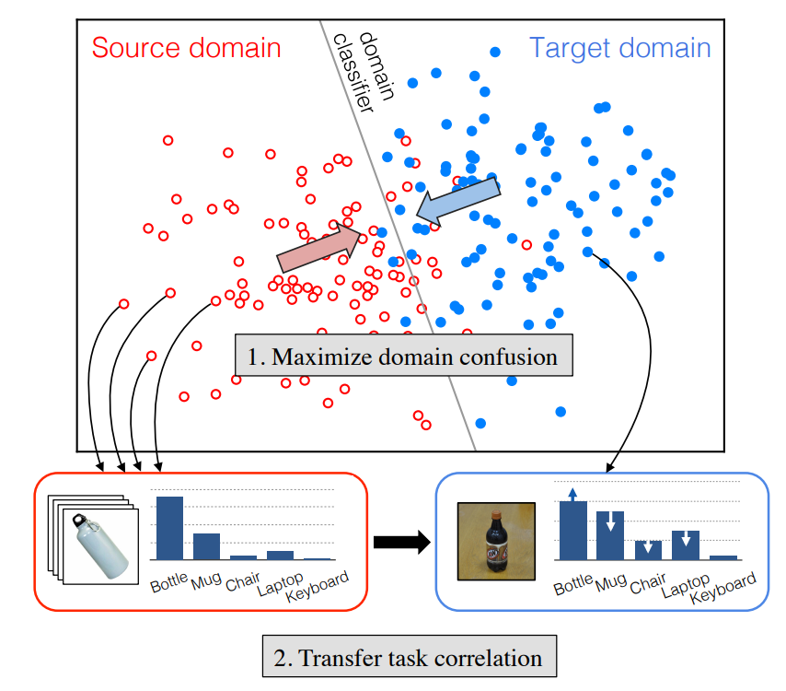
Simultaneous Deep Transfer Across Domains and Tasks
Arxiv: https://arxiv.org/abs/1510.02192/
提出 Domain Classifier 概念
Simultaneous
1.Maximum Domain Confusion:
加入 domain classifier
2.Transfer Label Correlation:
Soft-label loss
Notes:
第一篇論文是Simultaneous Deep Transfer Across Domains and Tasks，這篇論文是第一篇提出Domain Classifier 概念，這篇論文同時做到2件事情，第1個就是用domain classifier的方法，來搞混Source domain feature和Target domain feature是從哪個domain來的。第2個是Transfer Label Correlation，接下來會介紹到

Slide 15
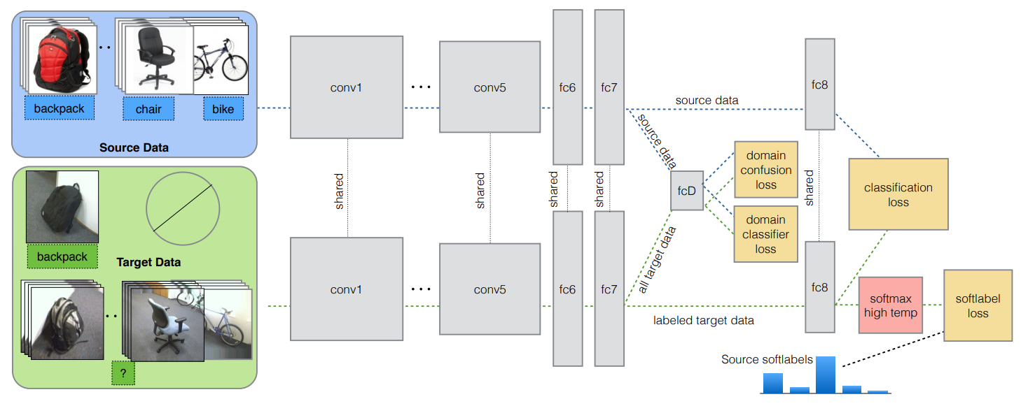
Domain Confusion
Notes:
第1個部分是Domain Confusion，要怎麼用Domain classifier來達到混淆Domain的效果

Slide 16
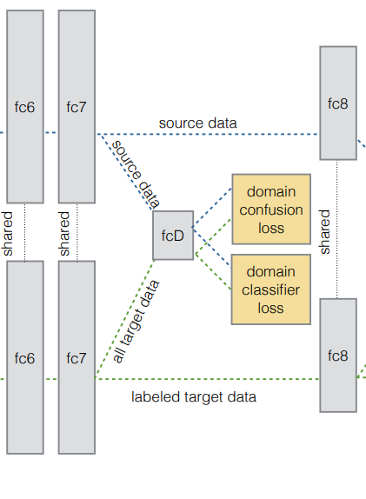
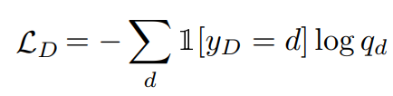
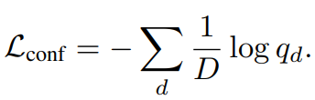
Domain Confusion
Source
Domain classifier loss:
判斷特徵來自哪個 Domain
Target
Domain confusion loss:
讓 Domain classifier 混淆
Notes:
那從架構圖中來看，他有一個交叉訓練的流程，在訓練的過程中會有2個對抗的loss function，第1個就是Domain classifier，判斷feature是來自哪個Domain，另外一個就是Domain confusion，要讓這些提取出來的feature來混淆Domain classifier

Slide 17
Domain Confusion
Domain
Distribution
0.6
Domain classifier loss:
Learn a good domain classifier
0.4
Feature extractor
Source
(label:1)
Domain
Classifier
0
1
Feature
Freeze weights
1
- ( 1 * log(0.6) + 0 * log(0.4) ) 0.2218
~
0
0
1
Notes:
首先是Domain classifier，我們假設Source domain label是1，那target domain label就是0，那一樣我們輸入一個Source的圖片，然後提取出Source feature，那Domain classifier就要判斷這個橘色的feature是從哪裡來得，從這個例子來看，預測有0.4的信心來自Target domain，0.6的信心來自Source domain，當classifier得到這個機率分布之後，就把它拿來跟有的Domain label做cross entropy，這一步就是要學一個好的Domain classifier

Slide 18
Domain Confusion
Domain
Distribution
0.6
Domain confusion loss:
Learn a representation that confuses the classifier
0.4
Feature extractor
Source
(label:1)
Domain
Classifier
0
1
Feature
Freeze weights
0.5
0.5
- ( 0.4 * log(0.5) + 0.6 * log(0.5) ) 0.3
~
0
1
Notes:
下一步是希望提取出來的Feature能夠讓Domain classifier混淆，以這個例子來說，混淆的定義是甚麼，就是希望讓Domain classifier預測出來的結果能夠是0.5 0.5，所以會讓Domain classifier預測出來的機率分布和預計混淆的結果做cross entropy，最後這個橘色的feature就可以讓Source domain和target domain共用

Slide 19
Label Correlation
Notes:
第2個部分是Label Correlation

Slide 20
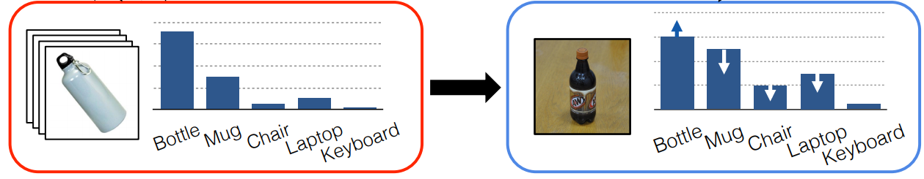
Label Correlation
Source
Target
0.7
0.5 -> 0.7
0.3 -> 0.2
0.2
Class distributions of source and target should be similar
Notes:
甚麼是Label Correlation，以這個例子來看，是要辨識瓶子，那classifier認為Source的瓶子有0.7的機率是bottle，0.2的機率是Mug，我們希望Target瓶子的classifier 機率分布能夠接近Source的機率分布，就是把Class之間的關係作為1種feature

Slide 21
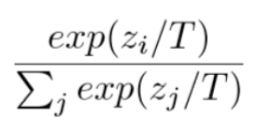
Label Correlation
exp(z)
Softmax with Temperature
Harder Label
Enables a smoother class probability
distribution to address inter-class
correlations
z1
z2
z3
z4
z5
exp(z/T)
Soft Label
z1
z2
z3
z4
z5
Notes:
在做Label Correlation之前，需要先把Harder Label轉換成Soft Label，Harder Label就是classifier 輸出的結果，當classifier很強的時候，輸出的結果就會像左上角的機率分布，有很高的信心判斷這張圖片是屬於z1 class，其他class的信心度就都非常低，在上一頁有提到Label Correlation希望能把class之間的關係納入考量，所以如果以左上角來看z1和其他class的關係都差不多不相關，不過當我們把這個機率分布經過平滑化之後得到左下角的機率分布，可以發現z1和z2比較相關，和z4比較不相關，這樣就把class之間的關係給突顯出來了，具體的作法是把sofmax的input除以一個T，T是大於1的數值，T越大，機率分布越平滑

Slide 22
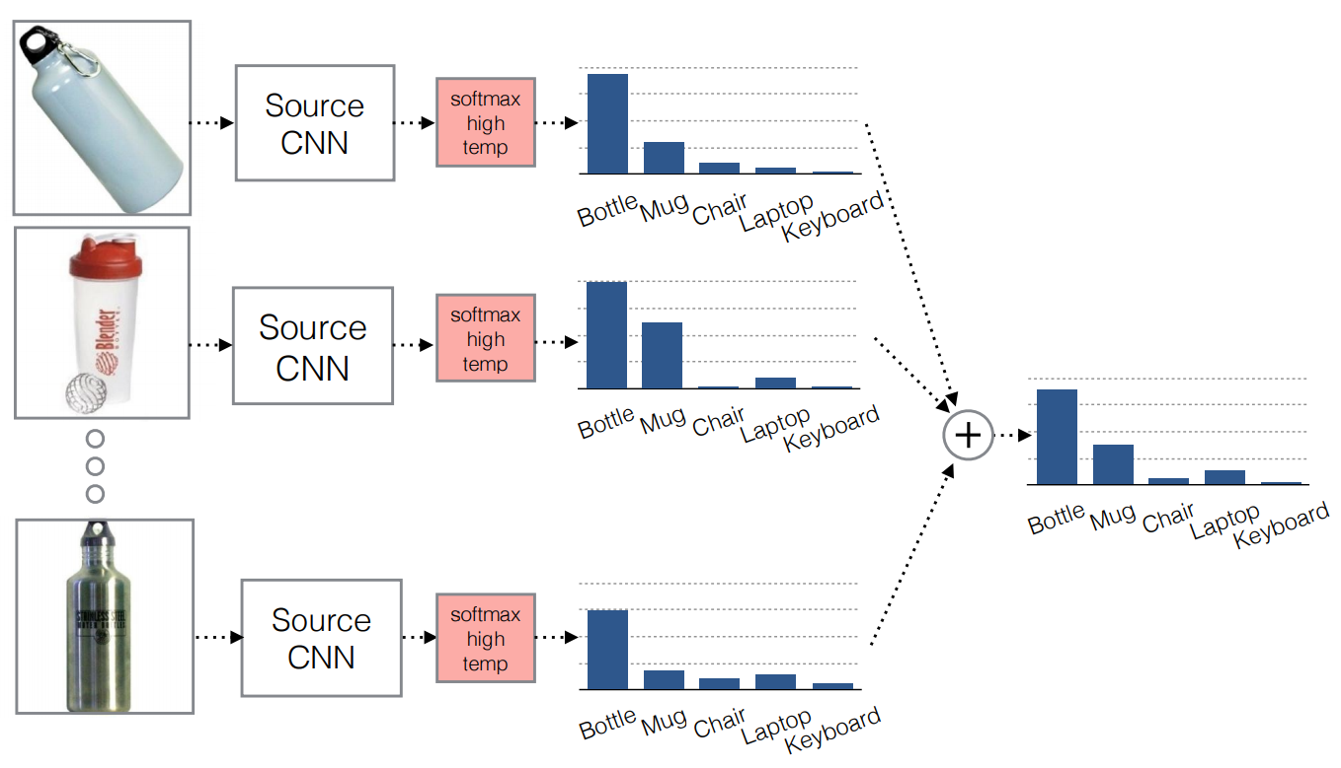
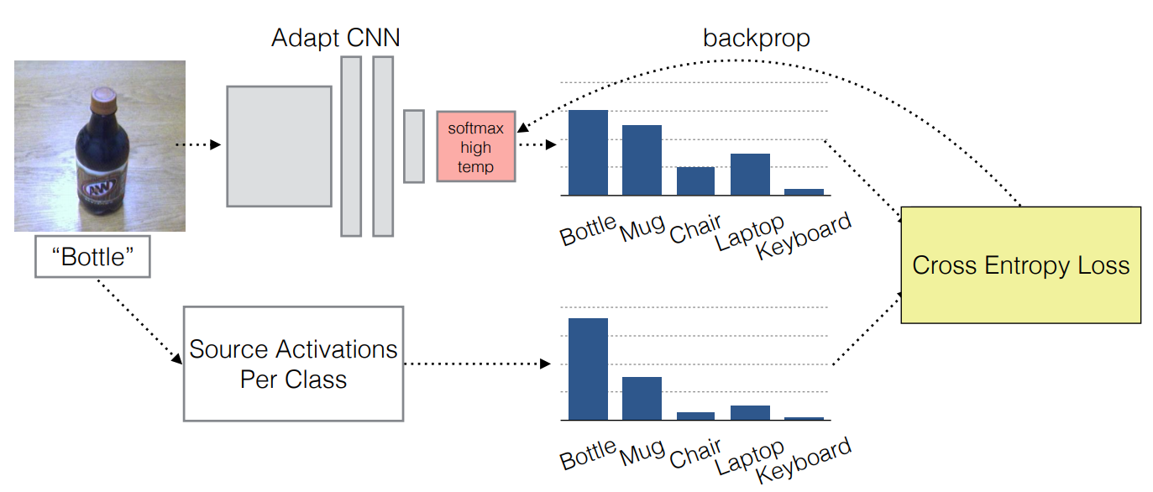
Label Correlation
Source
Target
Class 分布越接近越好
Notes:
所以在訓練的過程中，針對每個Source data，經過classifier後都會得到一個機率分布，再將每個瓶子的機率分布進行平均，就會得到瓶子這個class和其他Class之間的機率分布，這個機率分布就會拿來給Target domain中瓶子的classifier機率分布做cross entropy，這2個Source和Target的瓶子 Class 分布越接近越好，這就是Label Correlation

Slide 23

Simultaneous Deep Transfer Across Domains and Tasks
= + +
Notes:
所以最後的loss就是把Source domain classifitation 的 loss 和 domain Confusion 的 loss 還有 soft Label Correlation 的 loss，全部加起來

Slide 24
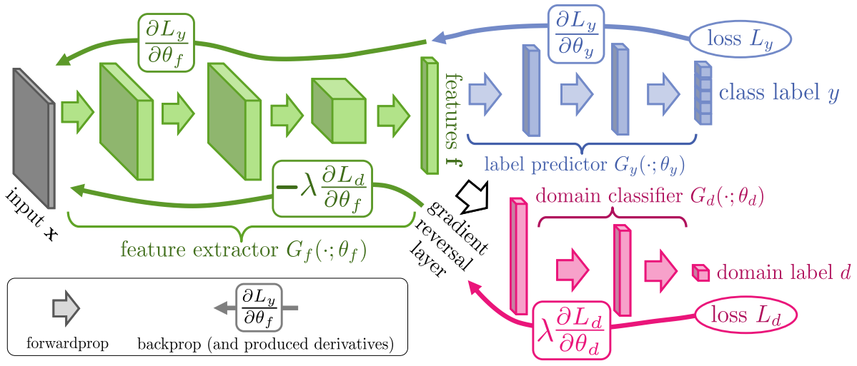
Domain Adversarial Training of Neural Networks(DANN)
Arxiv: https://arxiv.org/abs/1505.07818/
Domain Classifier + Gradient Reversal
Feature Extractor:
增加Label Classifier準確率
降低Domain Classifier準確率
Label Classifier: 判斷 Feature 是哪個 Class
Domain Classifier:
判斷 Feature 是哪個 Domain (Source or Target)
Binary classification
Notes:
最後這篇DANN，創新的地方是增加了Gradient Reversal，網路架構分成3個部分，目標各不相同，綠色的特徵提取器，藍色的Label Classifier，紅色的Domain Classifier，其中要注意的是綠色的目標和紅色的目標是相反的，Domain Classifier是要增加判斷 Feature 是哪個 Domain的準確率，特徵提取器則是要降低Domain Classifier的準確率，所以提出了Gradient Reversal，接下來會做介紹

Slide 25

Domain Adversarial Training of Neural Networks(DANN)
Label classifier 判斷類別
CNN提取特徵
0.8
0.2
Cross Entropy
1
0
Source
(label:1)
Notes:
首先，第一步做的就是Source domain的 Label classifier，這張圖片經過CNN layer，再經過Label classifier，就算出class的機率，然後做Cross Entropy

Slide 26

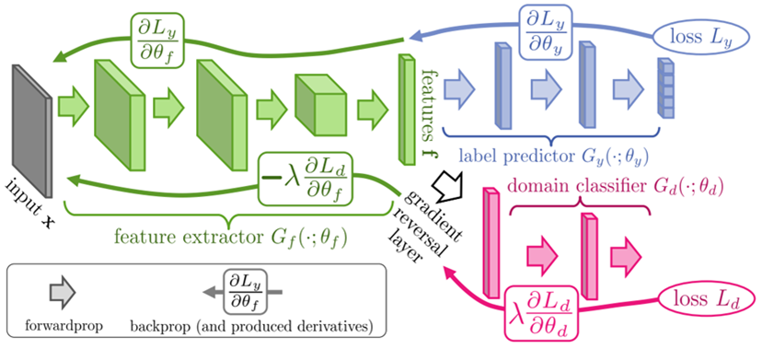
Domain Adversarial Training of Neural Networks(DANN)
Binary Cross Entropy:
Source
(label:1)
p
y
0.8
1
Domain classifier 判斷圖片是從 Source 還是 Target 來的
Binary Cross Entropy Loss:
y * log(p) + (1-y) * log(1-p)
Notes:
接下來Source domain的feature會經過Domain classifier，會做一個binary的classifitation，判斷這個圖片是從 Source domain還是 Target domain中提取出來的

Slide 27
Domain Adversarial Training of Neural Networks(DANN)
目的：消除 Domain 特性
作法：在 domain classifier 和 feature extractor 中間加一層 gradient reversal layer，
讓 feature extractor update 的方向和 loss gradient 反向
Source
(label:1)
Notes:
那在計算Domain classifier 時會得到Domain classifitation 的 loss，那這個loss在回去綠色部分時會經過 gradient reversal layer，他在做的事情就是對gradient加一個負號，讓特徵提取器反向更新

Slide 28
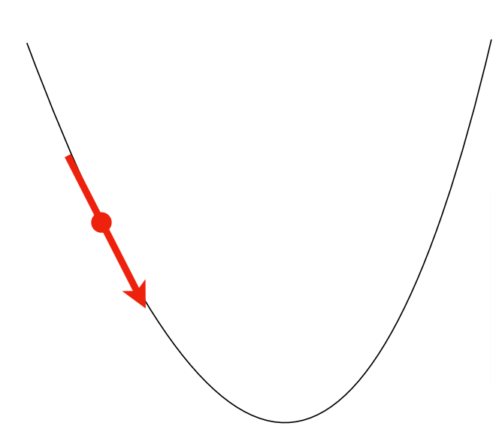
Domain Adversarial Training of Neural Networks(DANN)
輸入圖片來自 Source 的 Domain classification Loss
Loss 越低，代表 Domain Classifier 能夠準確判斷圖片來自哪個 Domain
Notes:
那為什麼要做這件事，我們先來看這張圖，這個曲線代表輸入圖片的Domain classification Loss，Domain classifier目標是準確率越高越好，所以 gradient 是順向更新的，Loss 越低越能判斷圖片來自哪個 Domain

Slide 29
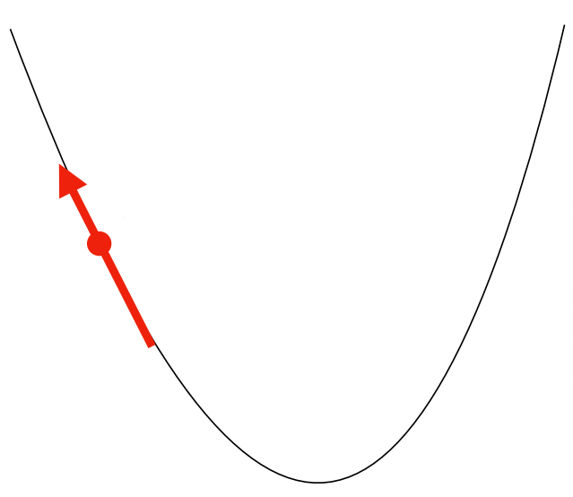
Domain Adversarial Training of Neural Networks(DANN)
Gradient
Reversal
輸入圖片來自 Source 的 Domain classification Loss
Feature extractor 逆著 gradient 方向更新，代表提取出來的 feature 會讓
domain classification loss 變高
Notes:
不過特徵提取器的目的是讓Domain classifier混淆，也就是要降低他的準確率，所以是要逆著 gradient 方向更新，讓提取出來的feature不要太容易被Domain classifier判斷出來自Source domain

Slide 30
Domain Adversarial Training of Neural Networks(DANN)
Each iteration:
Sample source, perform class classification and domain classification
Sample target, perform domain classification
Gradient reversal for domain classification
Notes:
在交叉選取source domai和target domain疊代的過程中，最後提取的feature就會讓domain classifier混淆，達到讓Target domain Feature 和Source domain Feature投影到同一個Feature space上面

